Slide 1

Преодоляване на Съпротивата
Regional Lions Leadership Institute
1

Slide 2

Променящ формата си
Трансформирайте тази фигура в нещо друго
2

Slide 3
Какво създадохте?
3

Slide 4
Цели на Сесията
Определяне на причините за съпротивление чрез техника за задаване на въпроси
Приложете общ метод за отговор, за да съобщите емпатично решение.
4

Slide 5
Откриване на причините за съпротивление
5

Slide 6
№ | Причина | Обяснение
1 | Предпочитание към стабилност | Хората се чувстват комфортно в познатата среда и се страхуват от загуба на контрол
2 | Запазване на навици и конформизъм | Промяната изисква усилие и адаптация, което често среща пасивна съпротива
3 | Заплаха за икономически интереси и репутация | Промяната може да засегне позиции, доходи или социален статус
4 | Неразбиране и различия във възприятията | Липсата на информация или различни интерпретации водят до недоверие
5 | Страх от неизвестното | Несигурността поражда тревожност и отбранителни реакции

Slide 7
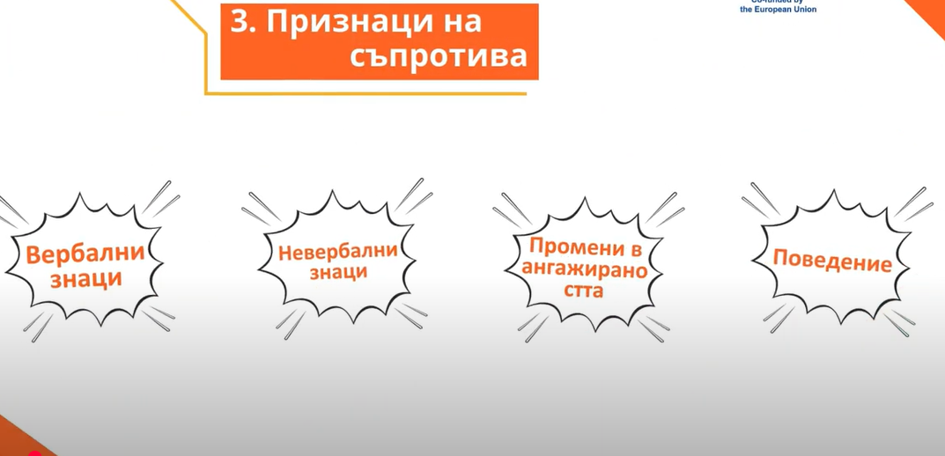


7

Slide 8
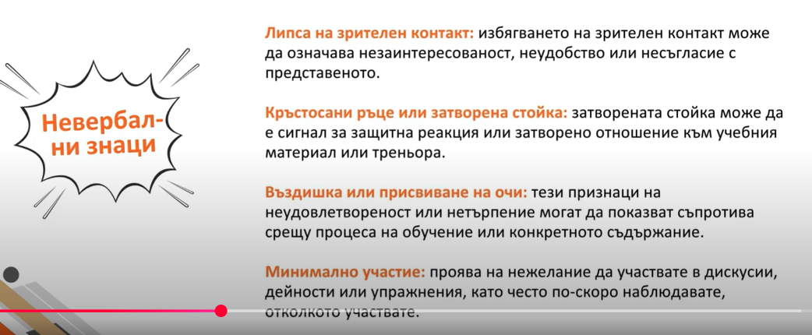
8

Slide 9
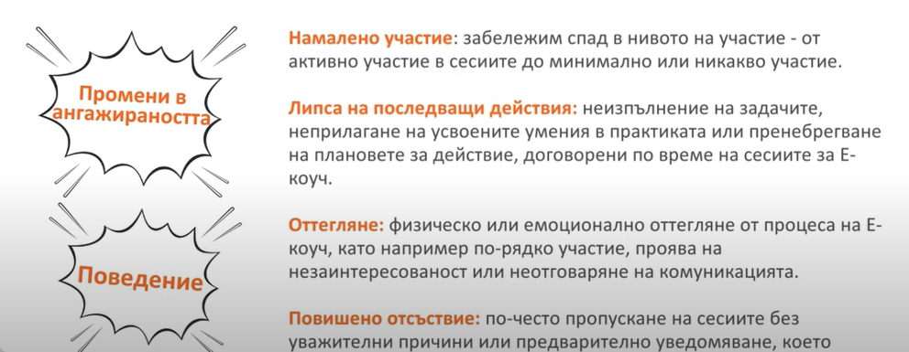
9

Slide 10
Как да разпознаем съпротивата?
Защитна нагласа;
Критика без предложения;
Негативен език на тялото;
Понижаване на стандартите
Как да се справим със съпротивата?
10

Slide 11
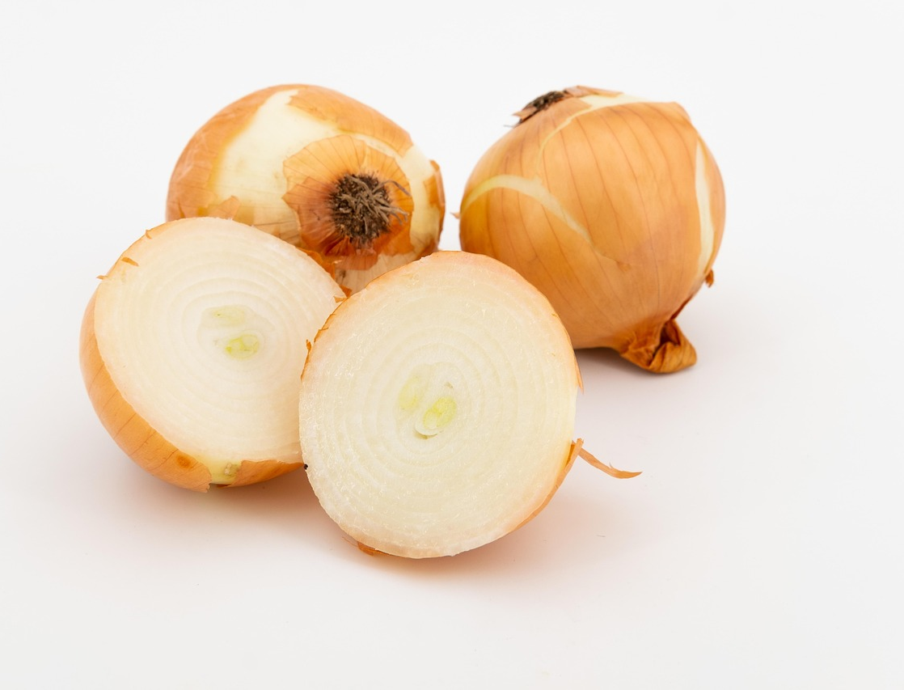
Техника за задаване на въпроси
„Белене на лук“
11

Slide 12
ЧУВСТВАМ
“Разбирам как се чувстваш.”
ЧУВСТВАХ
“Много хора са се чувствали по същия начин.”
ОТКРИХ
“Все пак, те откриха, че след като пробваха решението веднъж, то наистина действа.”
12

Slide 13
Упражнение: Ролева игра
Два сценария/ Четири доброволци
Съпротивление за включване в Lions клуб
Съпротива срещу промяна на установен процес в клуба
13

Slide 14

Упражнение: Ролева игра по двойки
Общи сценарии
Съпротива за включване в Lions клуб
Съпротива срещу промяна на установен процес в клуба
14

Slide 15
Цели на Сесията
Определяне на причините за съпротивление чрез техника за задаване на въпроси
Приложете общ метод за отговор, за да съобщите емпатично решение.
15

Slide 16
Обмисляне
16

